Slide 1
UE9:
Le rectum

Slide 2
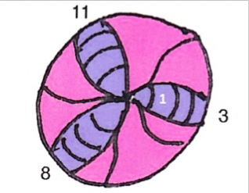
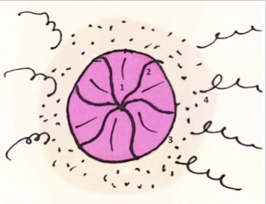
Généralités
♥ ampoule rectale
♥ canal anal
♥ hémorroïdes

Slide 3
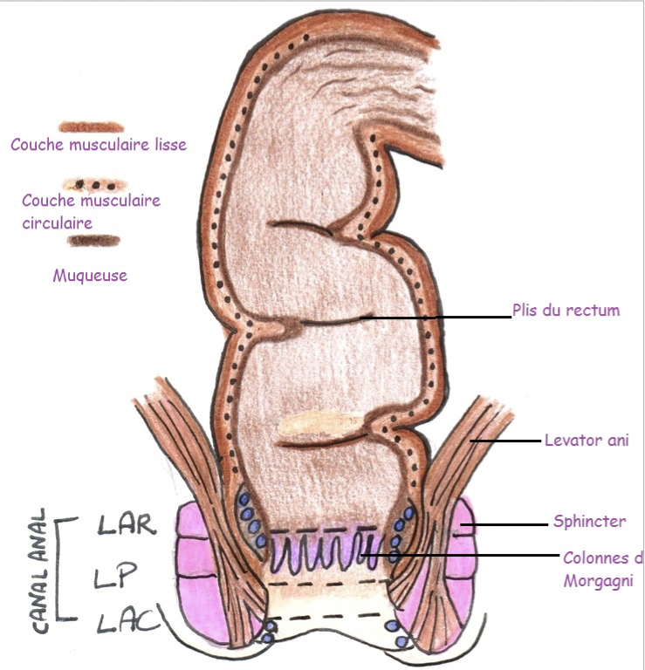
Les tuniques et lignes et sphincter strié
♥ externe, moyenne, sous muqueuse
et muqueuse interne
♥ les lignes
♥ sphincter strié

Slide 4
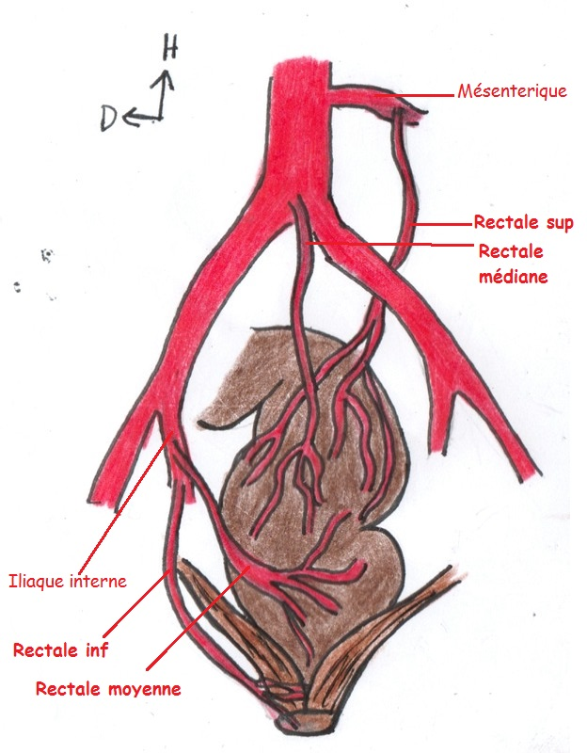
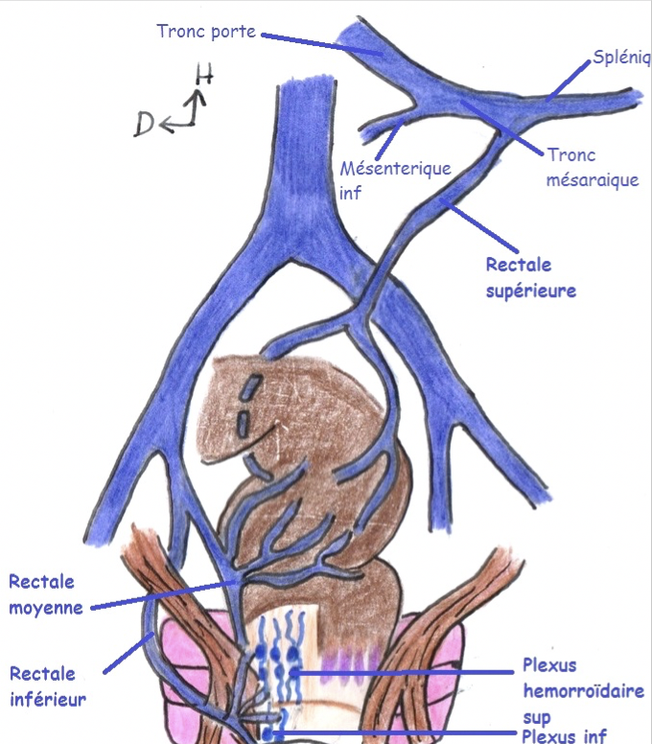
La vascularisation

Slide 5
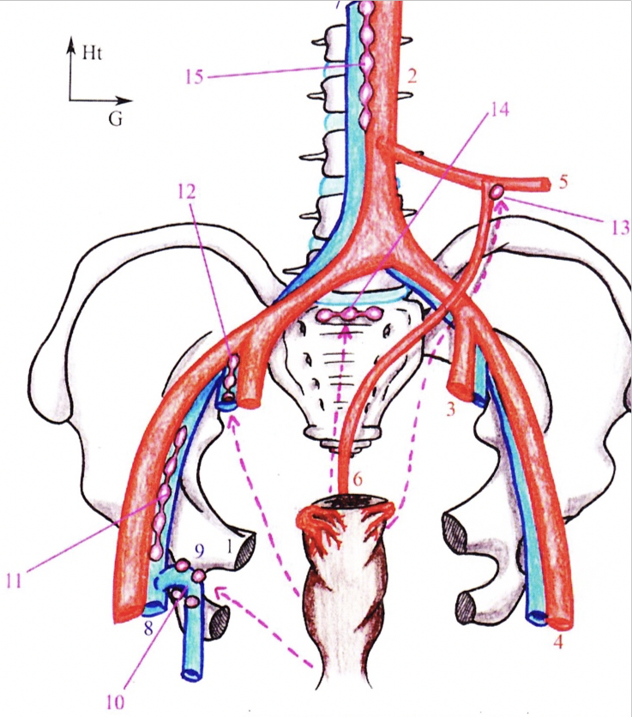
Le drainage lymphatique
♥ Pédicule supérieur
♥ Pédicule moyen
♥ Pédicule sacré
♥ Pédicule inférieur

Slide 6
QCMs:
QCM 1 : A propos du rectum, donnez la (les) proposition(s) exactes
A) Le rectum est la partie terminale du colon
B) Le rectum a la forme d’un homme assis
C) C’est le colon transverse qui se déverse dans le rectum
D) C’est l’organe de la miction
E) Toutes les réponses sont fausses
QCM 2 : A propos du rectum, donnez la (les) proposition(s) exactes
A) Seule une partie du rectum est péritonisé, c’est le canal anal
B) L’ampoule du rectum présente 3 bosselures, 3 à droite et 2 à gauche créant ainsi une asymétrie
C) L’ampoule du rectum a un aspect strié transversalement à cause de la présence de fibres lisses
D) Le rectum s’ouvre par la ligne ano-rectale
E) Toutes les réponses sont fausses

